Slide 1
Отчет по учебной практике по ПМ.02.Осуществление интеграции программных модулей.
Тема: Белка
Студента Петровских Теймур Ренатович
Группы 20П-2
Руководитель практики от производства Титов С. Н.
Руководитель практики от колледжа Вылегжанина Н. А.

Slide 2
Техническое задание
Назначение программы
Функции программы
Тип вводимых данных
Виды отчетов

Slide 3
UML диаграммы
Диаграмма вариантов использования
Диаграмма последовательности
Диаграмма кооперации
Диаграмма компонентов
Диаграмма потоков данных
Диаграмма развертывания
Диаграмма деятельности
Диаграмма классов

Slide 4
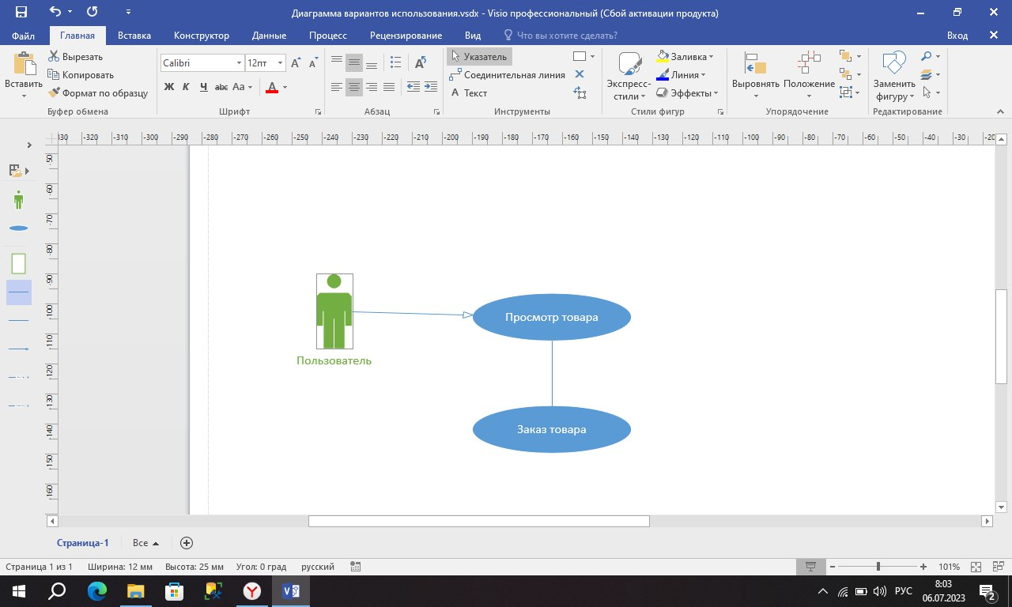
Диаграмма вариантов использования

Slide 5
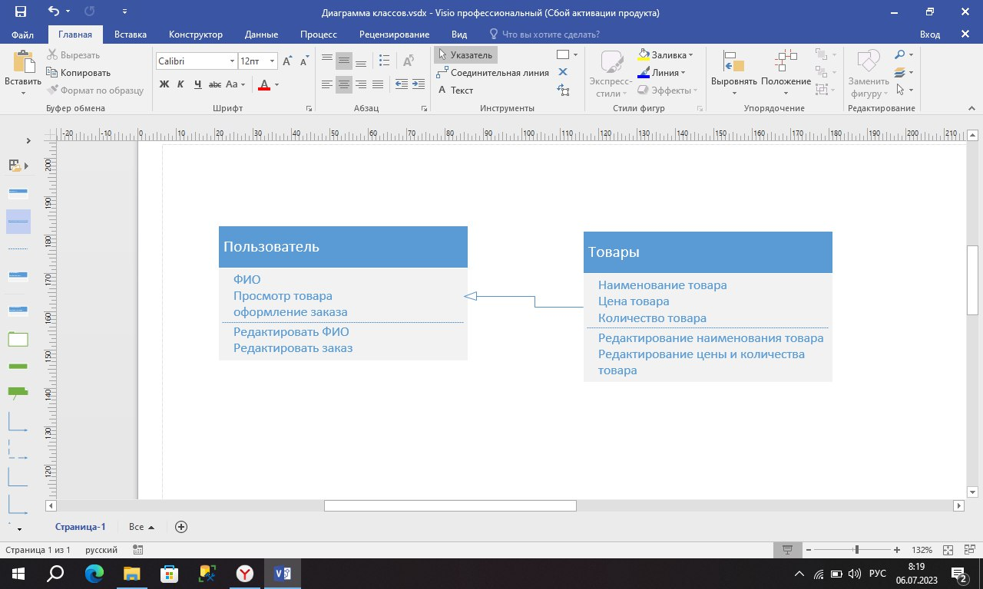
Диаграмма классов

Slide 6
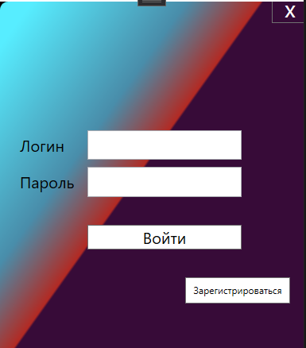
Демонстрация программы.
Окно авторизации

Slide 7
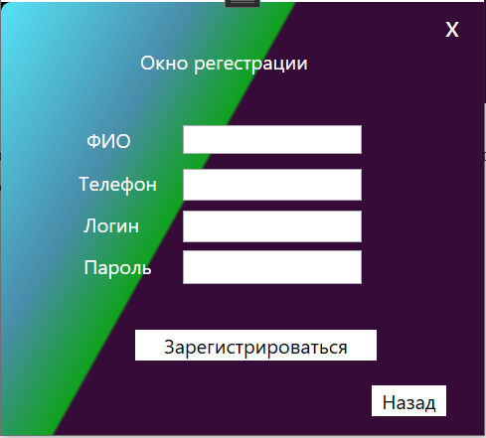
Окно регистрации

Slide 8
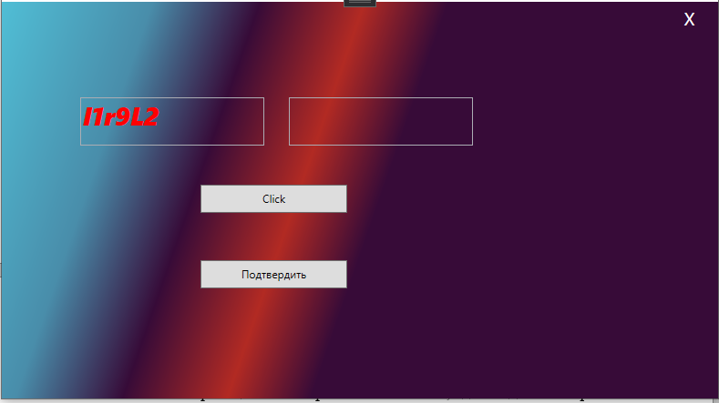
Окно с капчей

Slide 9
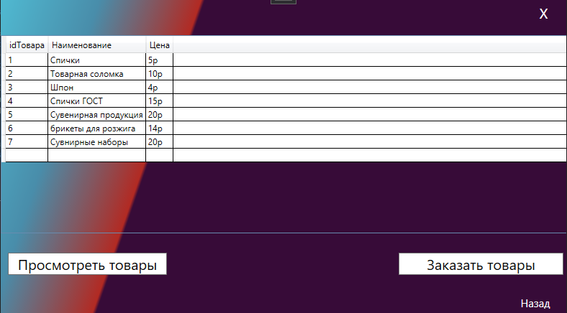
Окно с товарами

Slide 10
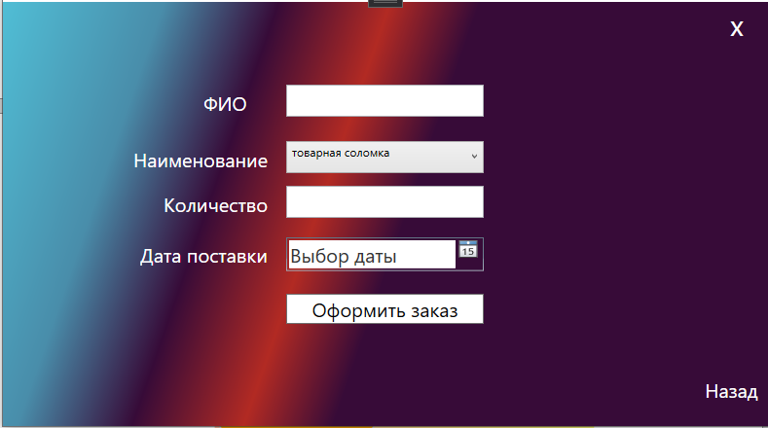
Окно с заказами

Slide 11
Вывод
В период с 19 июня по 6 июля 2023 года я проходил производственную практику по специальности 09.02.07 Информационные системы и программирование по ПМ.11. ПМ.04. Сопровождение и обслуживание программного обеспечения компьютерных систем
Практика проходила в Кировская обл. р-н Слободской, г. Слободской, Слободская ул., 53, условия были хорошие, проблемы возникали.
В ходе практике в ООО “СФ” Белка –Фаворит” мне удалось проследить связь теоретических знаний с практической деятельностью.

